Slide 1

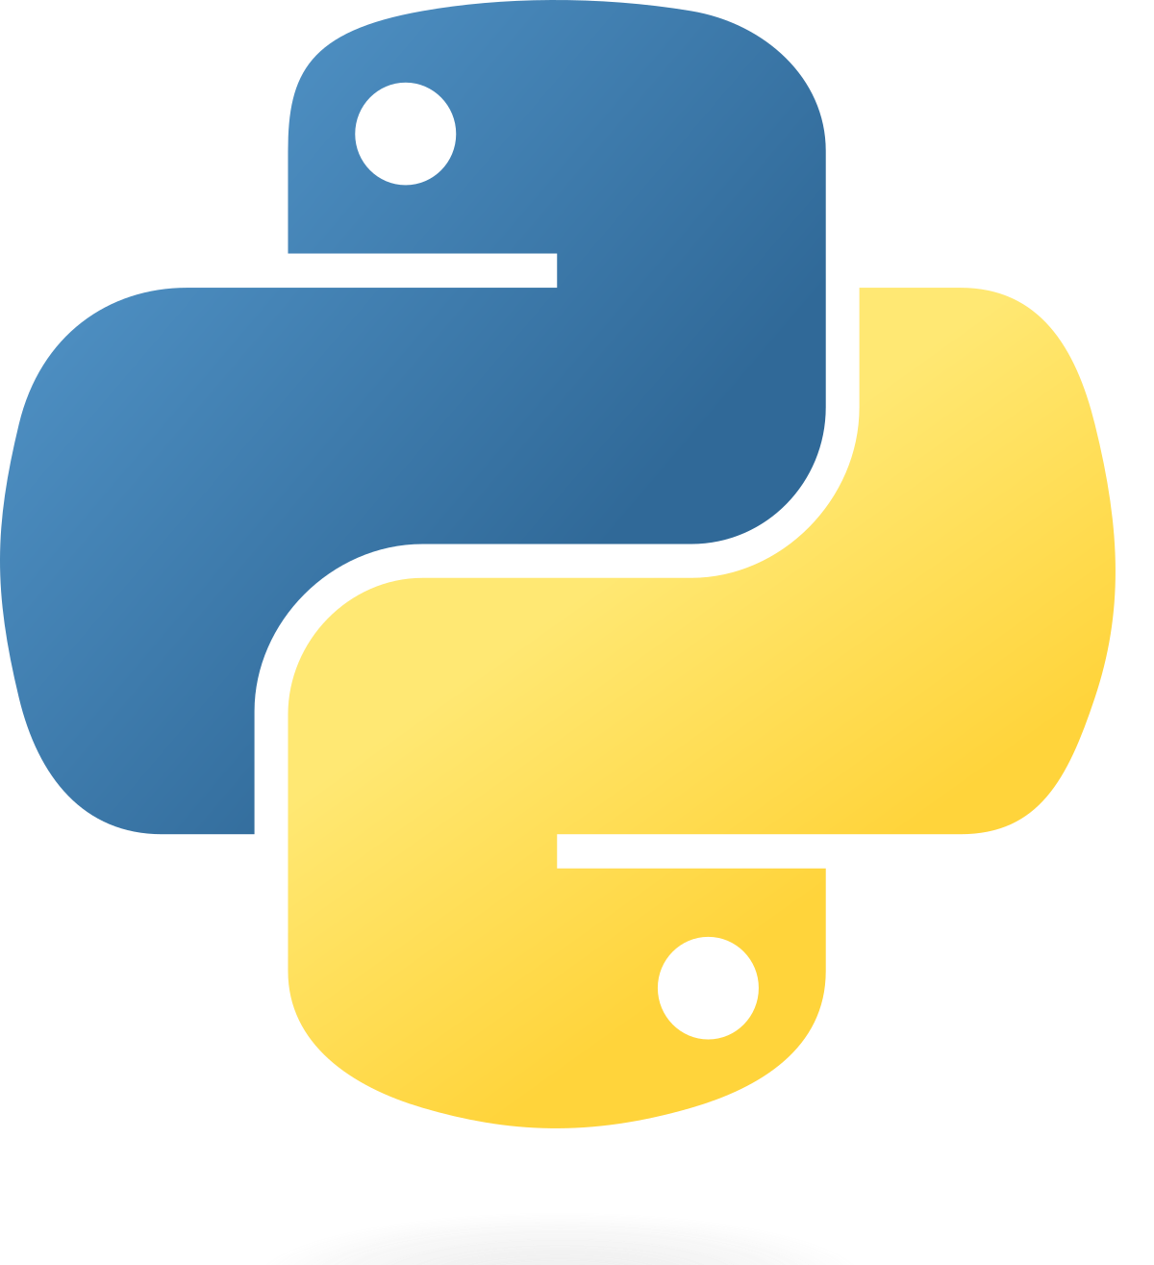
Python

Slide 2
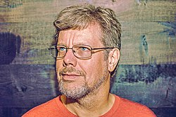
Guido van rossum
holland programozó
fejleszteni 1989 végén kezdte,
nyilvánosságra 1991-ben hozta

Slide 3
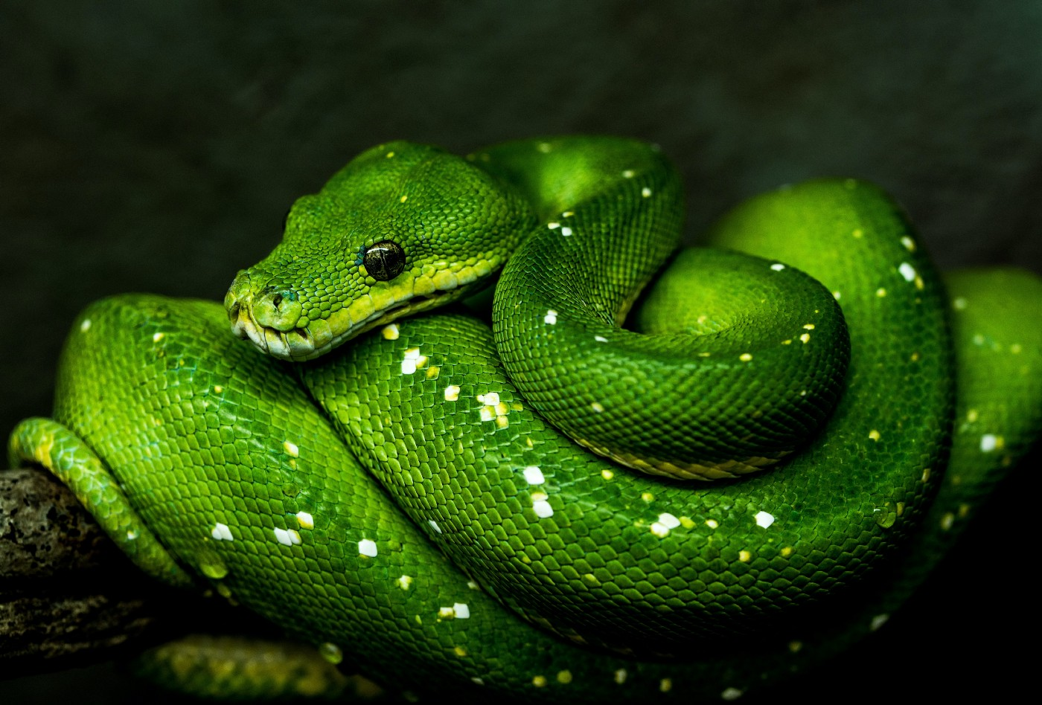
Python
A nyelv tervezési filozófiája
Általános célú
Nagyon magas szintű programozási nyelv
Dinamikus típusokat és automatikus memóriakezelést használ

Slide 4
Története
Alapötlete - 1980
A fejlesztést - 1989
A CWI
Monty Python csoport
1991 februárjában első nyilvános változat

Slide 5
A Python többek között a funkcionális, az objektumorientált, az imperatív és a procedurális programozási paradigmákat támogatja.

Slide 6
Források
https://hu.wikipedia.org/wiki/Python_(programoz%C3%A1si_nyelv)
https://www.google.com/search?q=python&source=lnms&tbm=isch&sa=X&ved=2ahUKEwjd9-Tknpb6AhX6_rsIHQJGBhsQ_AUoAXoECAMQAw&biw=929&bih=932#imgrc=NTs26B9b7lTz3M
https://en.wikipedia.org/wiki/Guido_van_Rossum

Slide 7

Köszönöm!

